Slide 1
Развитие волейбола в муниципальных образованиях Ханты-Мансийского автономного округа – Югры в 2014-2020 годах (по данным статотчета 5 – ФК, без учета ЦСПСКЮ и ЮКИОР)
Бюджетное учреждение Ханты-Мансийского автономного округа - Югры «Центр спортивной подготовки сборных команд Югры»

Slide 2
Волейбол развивается в 19 муниципальных образованиях автономного округа:
Белоярский район
Березовский район
Кондинский район
Нефтеюганский район
Нижневартовский район
Сургутский район
Ханты-Мансийский район
г. Когалым
г.Лангепас
Г.Мегион
г.Нефтеюганск
г.Нижневартовск
г.Нягань
г.Покачи
г.Пыть-Ях
г.Радужный
г.Сургут
г.Ханты-Мансийск
г. Югорск

Slide 3
Показатели развития волейбола в 2014 - 2020 гг.

Slide 4
Численность занимающихся по программе спортивной подготовки

Slide 5
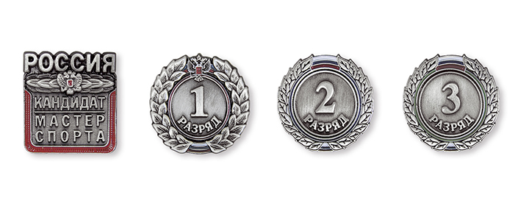
Количество занимающихся, имеющих спортивные звания и спортивные разряды, из общей численности

Slide 6
Тренерский состав и образовательный уровень

Slide 7
Квалификационный уровень тренеров

Slide 8
Результаты выступления на всероссийских соревнованиях

Slide 9
Результаты выступления на международных соревнованиях

Slide 10
Кандидаты, состоящие в списках спортивных сборных команд России

